Slide 1
BÀI 5 - CẤU TRÚC RẼ NHÁNH
CÓ ĐIỀU KIỆN
(CẤU TRÚC CHỌN)

Slide 2
NỘI DUNG
5.1 MỤC TIÊU
5.2 NỘI DUNG
5.2.1. Lệnh và khối lệnh
5.2.1.1. Lệnh.
5.2.1.2. Khối lệnh.
5.2.2. Lệnh if
5.2.2.1. Dạng 1 (if thiếu).
5.2.2.2. Dạng 2 (if đủ).
5.2.2.3. Cấu trúc else if.
5.2.2.4. Cấu trúc if lồng.
5.2.3. Lệnh switch
5.2.3.1. Cấu trúc switch...case (switch thiếu).
5.2.3.2. Cấu trúc switch...case...default (switch đủ).
5.2.3.3. Cấu trúc switch lồng.
5.3 BÀI TẬP
5.3.1. Sử dụng lệnh if
5.3.2. Sử dụng lệnh switch
5.4 BÀI TẬP LÀM THÊM

Slide 3
5.1 MỤC TIÊU
Sau khi hoàn tất bài này học viên sẽ hiểu và vận dụng các kiến thức kĩ năng cơ bản sau:
- Ý nghĩa lệnh, khối lệnh.
- Cú pháp, ý nghĩa, cách sử dụng lệnh if, lệnh switch.
- Một số bài toán sử dụng lệnh if, switch thông qua các ví dụ.
- So sánh, đánh giá một số bài toán sử dụng lệnh if hoặc switch.
- Cách sử dụng các cấu trúc lồng nhau.

Slide 4

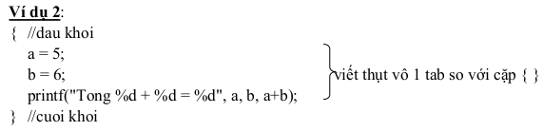
5.2 NỘI DUNG
5.2.1. Lệnh và khối lệnh
5.2.1.1. Lệnh
Là một tác vụ, biểu thức, hàm, cấu trúc điều khiển,...
5.2.1.2. Khối lệnh
Là một dãy các câu lệnh được bọc bởi cặp dấu { }, các lệnh trong khối lệnh phải viết thụt
vô 1 tab so với cặp dấu { }
Quên dùng cặp dấu { } bao bọc khi sử dụng khối lệnh, hoặc mở dấu { và quên đóng dấu }

Slide 5

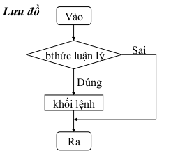
5.2.2. Lệnh if
Câu lệnh if cho phép lựa chọn một trong hai nhánh tùy thuộc vào giá trị của biểu thức luận
lý là đúng (true) hay sai (false) hoặc khác không hay bằng không.
5.2.2.1 Dạng 1 (if thiếu)
Quyết định sẽ thực hiện hay không một khối lệnh.
Cú pháp lệnh
* từ khóa if phải viết bằng chữ thường
* kết quả của biểu thức luận lý phải là
đúng (≠ 0) hoặc sai (= 0)
* nếu biểu thức luận lý đúng thì
thực hiện khối lệnh và thoát khỏi if,
ngược lại không làm gì cả và thoát khỏi if.
* Nếu khối lệnh bao gồm từ 2 lệnh trở lên thì phải đặt trong dấu { }

Slide 6
Diễn giải:
+ Khối lệnh là một lệnh ta viết lệnh if như sau:
if (biểu thức luận lý)
lệnh;
+ Khối lệnh bao gồm nhiều lệnh: lệnh 1, lệnh 2..., ta viết lệnh if như sau:
if (biểu thức luận lý)
{
lệnh 1;
lệnh 2;
...
}
Không đặt dấu chấm phẩy sau câu lệnh if.
Ví dụ: if(biểu thức luận lý);
→ trình biên dịch không báo lỗi nhưng khối lệnh không được thực hiện cho dù điều kiện đúng hay sai.

Slide 7

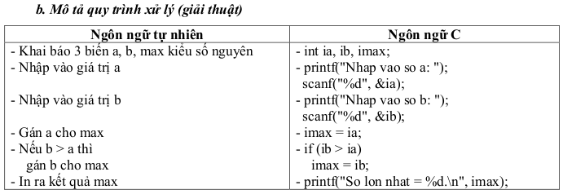
Ví dụ 3: Viết chương trình nhập vào 2 số nguyên a, b. Tìm và in ra số lớn nhất.
Biểu thức luận lý phải đặt trong cặp dấu ( ). if ib > ia → báo lỗi

Slide 8
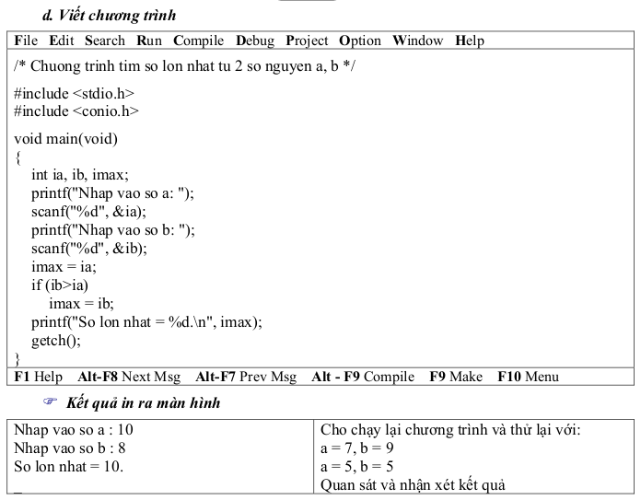
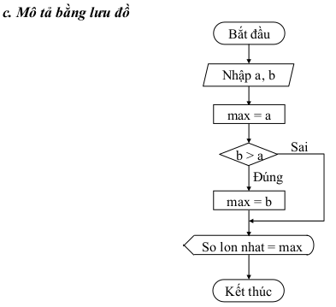

Slide 9

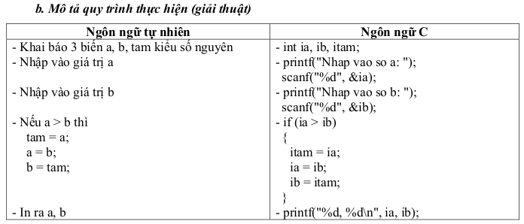
Ví dụ 4: Viết chương trình nhập vào 2 số nguyên a, b. Nếu a lớn hơn b thì hoán đổi giá trị a và b, ngược lại không hoán đổi. In ra giá trị a, b.
a. Phác họa lời giải

Slide 10
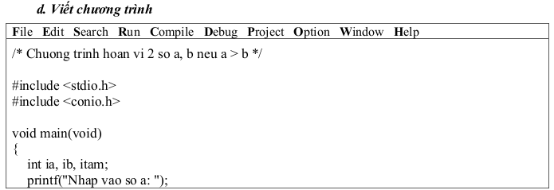
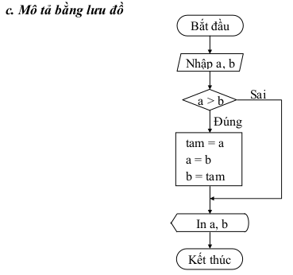
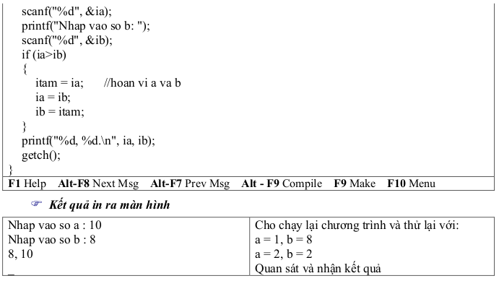

Slide 11
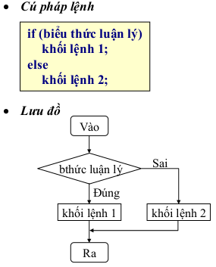
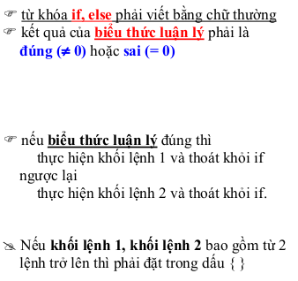
5.2.2.1 Dạng 2 (if đủ)
Quyết định sẽ thực hiện 1 trong 2 khối lệnh cho trước.

Slide 12
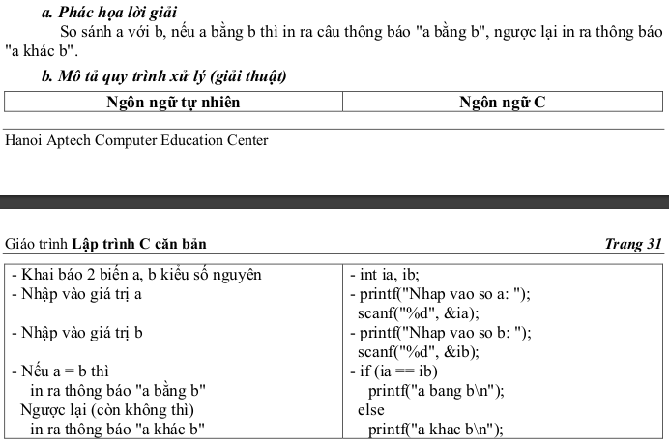
Ví dụ 5: Viết chương trình nhập vào 2 số nguyên a, b. In ra thông báo "a bằng b" nếu a = b, ngược lại in ra thông báo "a khác b".
Sau else không có dấu chấm phẩy.
Ví dụ: else; printf('a khac b\n");
→ trình biên dịch không báo lỗi, lệnh printf("a khac b\n"); không thuộc else

Slide 13
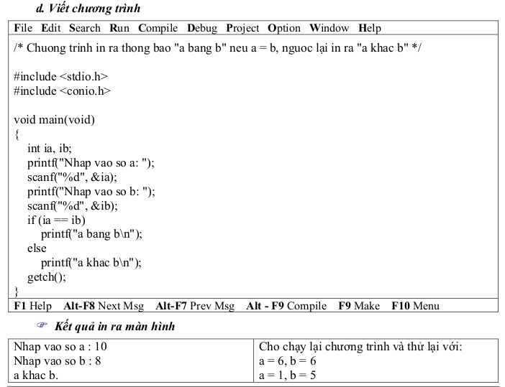
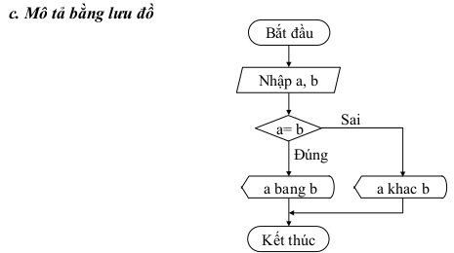

Slide 14
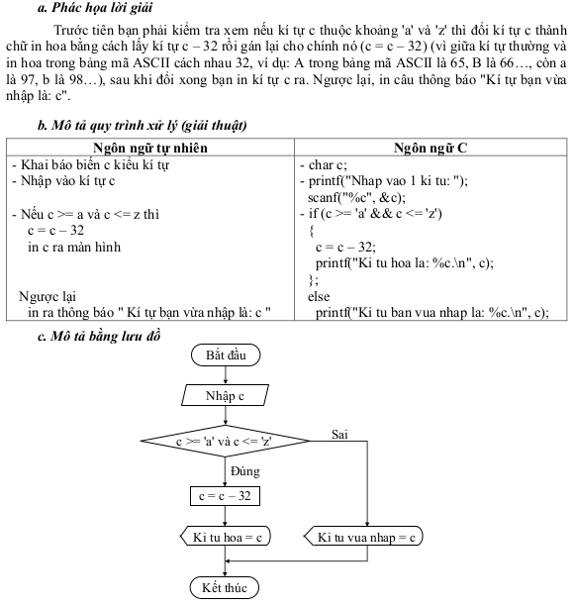
Ví dụ 6: Viết chương trình nhập vào kí tự c. Kiểm tra xem nếu kí tự nhập vào là kí tự
thường trong khoảng từ 'a' đến 'z' thì đổi sang chữ in hoa và in ra, ngược lại in ra thông báo "Kí tự bạn vừa nhập là: c".

Slide 15
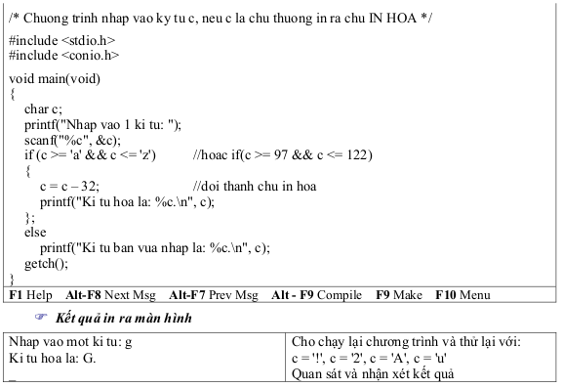

Slide 16
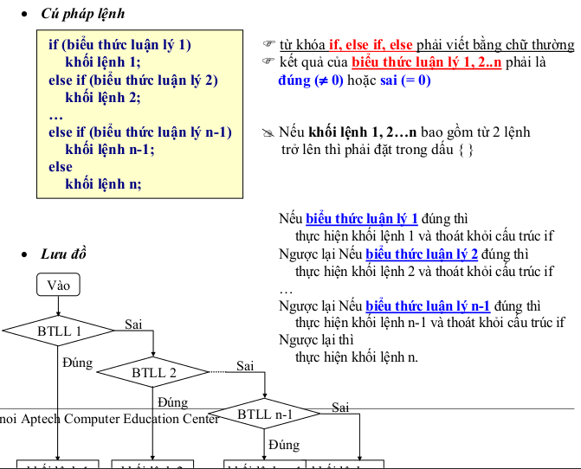
5.2.2.3 Cấu trúc else if
Quyết định sẽ thực hiện 1 trong n khối lệnh cho trước.

Slide 17
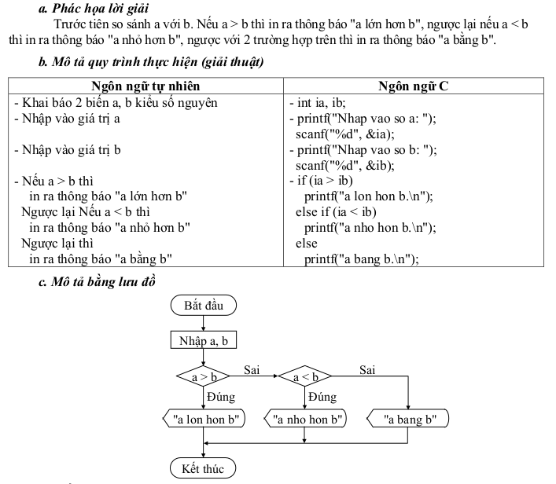
Ví dụ 7: Viết chương trình nhập vào 2 số nguyên a, b. In ra thông báo "a lớn hơn b" nếu a>b, in ra thông báo "a nhỏ hơn b" nếu a<b, in ra thông báo "a bằng b" nếu a=b.

Slide 18
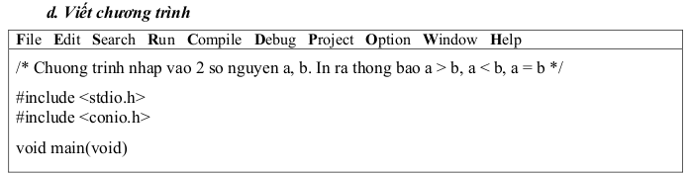
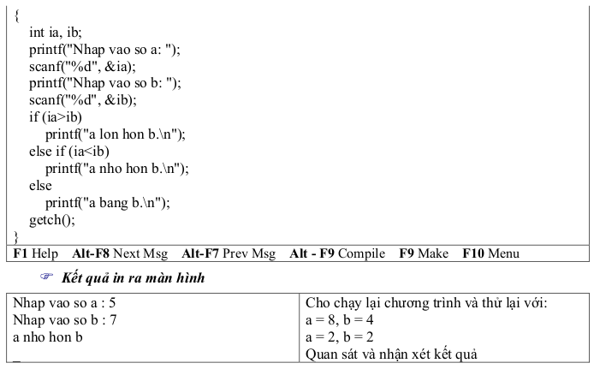

Slide 19
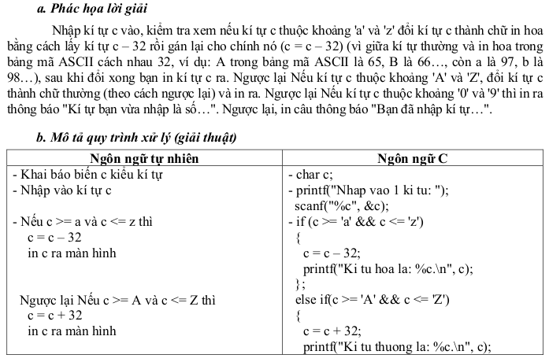
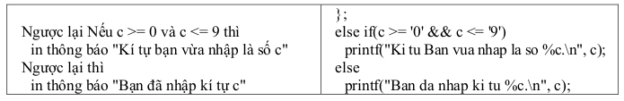
Ví dụ 8: Viết chương trình nhập vào kí tự c. Kiểm tra xem nếu kí tự nhập vào là kí tự thường trong khoảng từ 'a' đến 'z' thì đổi sang chữ in hoa và in ra, nếu kí tự in hoa trong khoảng A đến Z thì đổi sang chữ thường và in ra, nếu kí tự là số từ 0 đến 9 thì in ra câu "Kí tự bạn vừa nhập là số …(in ra kí tự c)", còn lại không phải 3 trường hợp trên in ra thông báo "Bạn đã nhập kí tự …(in ra kí tự c)".

Slide 20
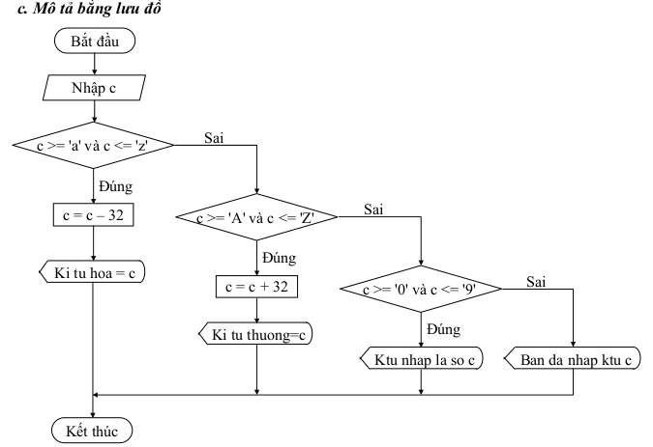
Cũng như if, không đặt dấu chấm phẩy sau câu lệnh else if.
Ví dụ: else if(c >= 'A' && c <= 'Z');
→ trình biên dịch không báo lỗi nhưng khối lệnh sau else if không được thực hiện.

Slide 21
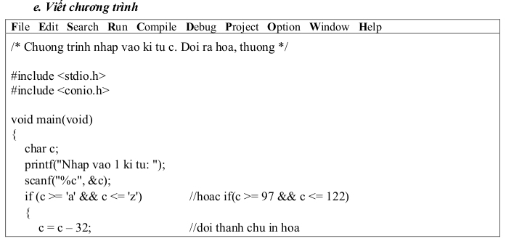
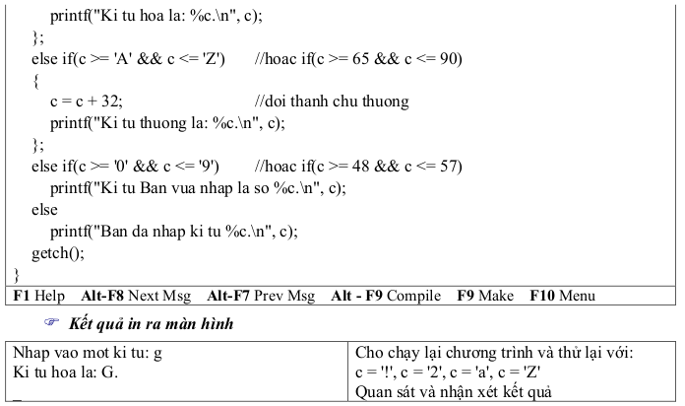

Slide 22
5.2.2.4 Cấu trúc if lồng
Quyết định sẽ thực hiện 1 trong n khối lệnh cho trước.
• Cú pháp lệnh
Cú pháp là một trong 3 dạng trên, nhưng trong 1 hoặc nhiều khối lệnh bên trong phải chứa ít nhất một trong 3 dạng trên gọi là cấu trúc if lồng nhau. Thường cấu trúc if lồng nhau càng nhiều cấp độ phức tạp càng cao, chương trình chạy càng chậm và trong lúc lập trình dễ bị nhầm lẫn.
Lưu ý: Các lệnh if…else lồng nhau thì else sẽ luôn luôn kết hợp với if nào chưa có else gần nhất. Vì vậy khi gặp những lệnh if không có else, Bạn phải đặt chúng trong những khối lệnh rõ ràng để tránh bị hiểu sai câu lệnh.
• Lưu đồ
Tương tự 3 dạng trên. Nhưng trong mỗi khối lệnh có thể có một (nhiều) cấu trúc if ở 3
dạng trên.

Slide 23
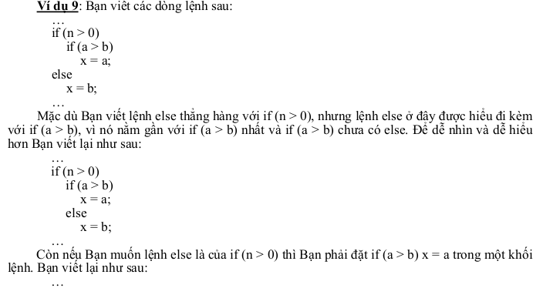
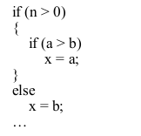

Slide 24
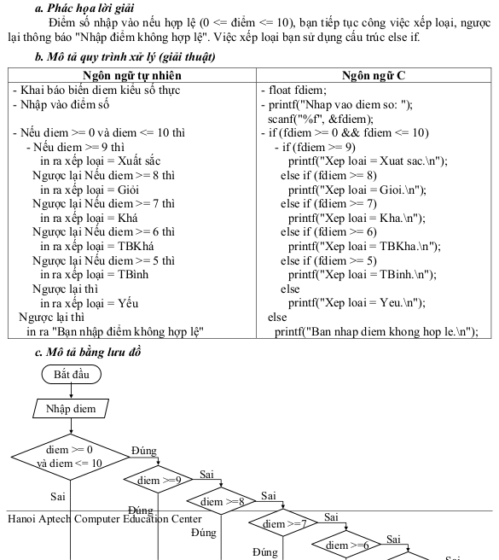
Ví dụ 10: Viết chương trình nhập vào điểm của một học sinh. In ra xếp loại học tập của học
sinh đó. (Cách xếp loại. Nếu điểm >= 9, Xuất sắc. Nếu điểm từ 8 đến cận 9, Giỏi. Nếu điểm từ 7 đến cận 8, Khá. Nếu điểm từ 6 đến cận 7, TBKhá. Nếu điểm từ 5 đến cận 6, TBình. Còn lại là Yếu).

Slide 25
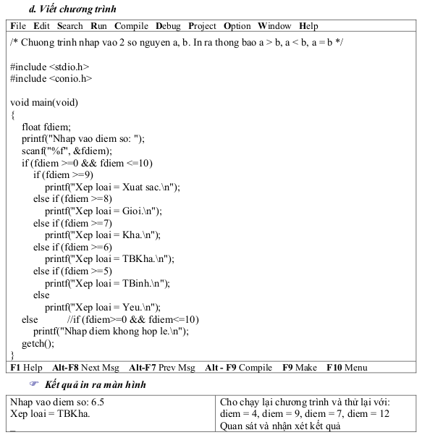
e. Bàn thêm về chương trình
Trong chương trình trên cấu trúc else if được lồng vào trong cấu trúc dạng 2, trong
cấu trúc else if ta không cần đặt trong khối vì tất cả các if trong cấu trúc này đều có else, nên
else printf("Nhap diem khong hop le.\n") đương nhiên là thuộc về if (fdiem >= 0 && fdiem <=
10). Giả sử trong cấu trúc else if không có dòng else printf("Xep loai = Yeu.\n") thì khi đó dòng
else printf("Nhap diem khong hop le.\n") sẽ thuộc về cấu trúc else if chứ không thuộc về if
(fdiem >=0 && fdiem <= 10). Đối với trường hợp đó bạn cần phải đặt cấu trúc else if vào trong
{}, thì khi đó dòng else printf("Nhap diem khong hop le.\n) sẽ thuộc về if (fdiem >= 0 &&
fdiem <= 10).

Slide 26
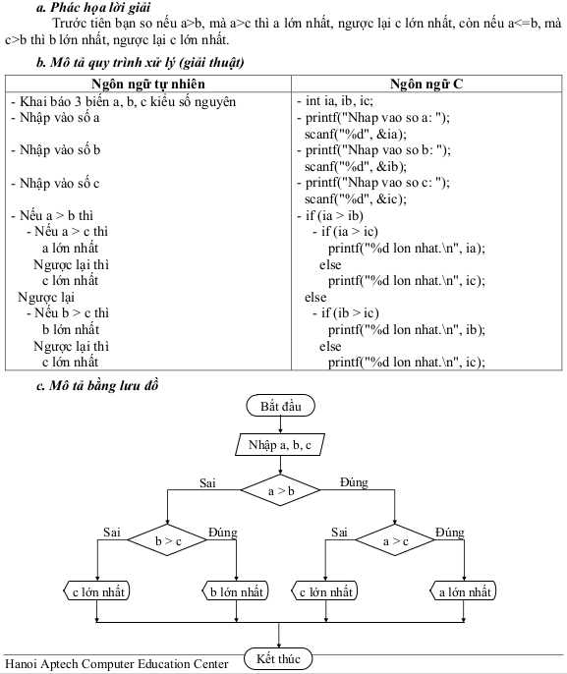
Ví dụ 11: Viết chương trình nhập vào 3 số nguyên a, b, c. Tìm và in ra số lớn nhất.

Slide 27
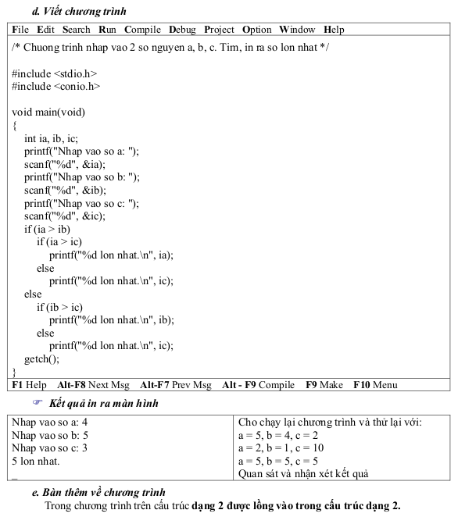

Slide 28
5.2.3. Lệnh switch
Lệnh switch cũng giống cấu trúc else if, nhưng nó mềm dẻo hơn và linh động hơn nhiều so với sử dụng if. Tuy nhiên, nó cũng có mặt hạn chế là kết quả của biểu thức phải là giá trị hằng nguyên (có giá trị cụ thể). Một bài toán sử dụng lệnh switch thì cũng có thể sử dụng if, nhưng ngược lại còn tùy thuộc vào giải thuật của bài toán.
...

Slide 29
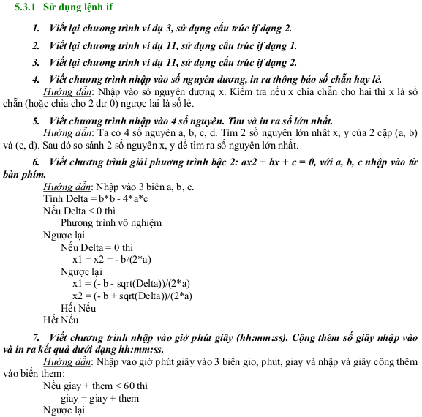
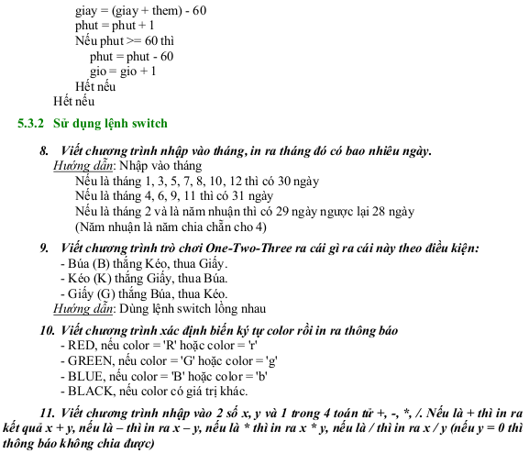
5.3 BÀI TẬP

Slide 30
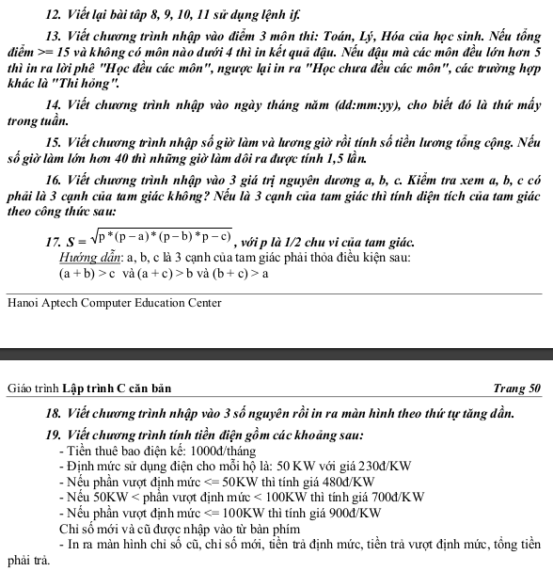
5.4 BÀI TẬP LÀM THÊM

Slide 31
CHÚ Ý
Do tất cả dữ liệu khi nhập vào máy tính sẽ được lưu trước trong vùng nhớ đệm stdin sau đó mới truyền giá trị vào cho từng biến thông qua lệnh gán scanf. Trong trường hợp bạn nhập dư dữ liệu, các giá trị còn tồn trên stdin sẽ được chuyển tiếp cho các lệnh gán tiếp theo.
Đặc biệt, mỗi lần kết thúc lệnh nhập của bạn bằng phím enter đều lưu trên vùng nhớ đệm dưới dạng kí tự \n.
Đối với kiểu số nguyên %d , lệnh scanf chỉ tra các giá trị có kiểu số nguyên nên sẽ bỏ qua kí tự \n. Do vậy, bạn nhập số B không gặp vấn đề gì.
Riêng đối với kiểu kí tự %c, kí tự \n sẽ được đọc dựa theo bảng mã ASCII, do vậy vô tình làm trôi lệnh gán đối với kiểu kí tự của bạn.
Cách khắc phục: Bạn xóa vùng nhớ đệm trước khi cần nhập kiểu kí tự nào bằng lệnh
fflush(stdin)
scanf("%c", &pheptinh);
Tại sao lỗi các bạn trên đã giải thích rõ ràng, mình chỉ không đồng ý khi các bạn ấy gợi ý dùng lệnh fflush(stdin). Mình không hiểu lý do gì mà mọi người hay dùng lênh đó gọi là xóa bộ đệm vì theo như mô tả thì hàm fflush() chỉ có tác dụng cho stdout và stderr đối với stdin nó là không xác định.
https://gsamaras.wordpress.com/code/caution-when-reading-char-with-scanf-c/

